Slide 1

并查集
代伟

Slide 2
学习目标
1. 理解并查集的基本概念。
2. 掌握并查集的实现方式。

Slide 3
引例
亲戚(relation)
【问题描述】
或许你并不知道，你的某个朋友是你的亲戚。他可能是你的曾祖父的外公的女婿的外甥女的表姐的孙子。如果能得到完整的家谱，判断两个人是否亲戚应该是可行的，但如果两个人的最近公共祖先与他们相隔好几代，使得家谱十分庞大，那么检验亲戚关系实非人力所能及。在这种情况下，最好的帮手就是计算机。为了将问题简化，你将得到一些亲戚关系的信息，如Marry和Tom是亲戚，Tom和Ben是亲戚，等等。从这些信息中，你可以推出Marry和Ben是亲戚。请写一个程序，对于我们的关于亲戚关系的提问，以最快的速度给出答案。
【输入格式】
输入由两部分组成。
第一部分以N，M开始。N为问题涉及的人的个数(1≤N≤20000)。这些人的编号为1,2,3,…, N。下面有M行(1≤M≤1 000 000)，每行有两个数ai, bi，表示已知ai和bi是亲戚。
第二部分以Q开始。以下Q行有Q个询问(1≤Q≤1 000 000)，每行为ci, di，表示询问ci和di是否为亲戚。

Slide 4
并查集
【输出格式】
对于每个询问ci, di，输出一行：若ci和di为亲戚，则输出“Yes”，否则输出“No”。
【输入样例】
10 7
2 4
5 7
1 3
8 9
1 2
5 6
2 3
3
3 4
7 10
8 9
【输出样例】
Yes
No
Yes

Slide 5
并查集
用集合的思路，对于每个人建立一个集合，开始的时候集合元素是这个人本身，表示开始时不知道任何人是他的亲戚。以后每次给出一个亲戚关系时，就将两个集合合并。这样实时地得到了在当前状态下的集合关系。如果有提问，即在当前得到的结果中看两元素是否属于同一集合。对于样例数据的解释如下图1
输入关系 分离集合
初始状态 {1}{2}{3}{4}{5}{6}{7}{8}{9}{10}
(2,4) {1}{2,4}{3}{5}{6}{7}{8}{9}{10}
(5,7) {1}{2,4}{3}{5,7}{6}{8}{9}{10}
(1,3) {1,3}{2,4}{5,7}{6}{8}{9}{10}
(8,9) {1,3}{2,4}{5,7}{6}{8,9}{10}
(1,2) {1,2,3,4}{5,7}{6}{8,9}{10}
(5,6) {1,2,3,4}{5,6,7}{8,9}{10}
(2,3) {1,2,3,4}{5,6,7}{8,9}{10}
图1

Slide 6
并查集
并查集（union-find set）是一种用于分离集合操作的抽象数据类型。它所处理的是“集合”之间的关系，即动态地维护和处理集合元素之间复杂的关系，当给出两个元素的一个无序对(a,b)时，需要快速“合并”a和b分别所在的集合，这其间需要反复“查找”某元素所在的集合。“并”、“查”和“集”三字由此而来。在这种数据类型中，n个不同的元素被分为若干组。每组是一个集合，这种集合叫做分离集合（disjoint set）。并查集支持查找一个元素所属的集合以及两个元素各自所属的集合的合并。

Slide 7
并查集
并查集支持的操作
并查集的数据结构记录了一组分离的动态集合S={S1,S2,…,Sk}。
动态集合中的每一元素是由一个对象来表示的，设x表示一个对象，并查集的实现需要支持如下操作：
MAKE(x)：建立一个新的集合，其仅有的成员（同时就是代表）是x。由于各集合是分离的，要求x没有在其它集合中出现过。
UNIONN(x,y)：将包含x和y的动态集合（例如Sx和Sy）合并为一个新的集合，假定在此操作前这两个集合是分离的。结果的集合代表是Sx∪Sy的某个成员。一般来说，在不同的实现中通常都以Sx或者Sy的代表作为新集合的代表。此后，由新的集合S代替了原来的Sx和Sy。
FIND(x)：返回一个指向包含x的集合的代表。

Slide 8
并查集
对于引例的问题，我们可以运用并查集简单地进行如下做法：
⑴、元素的合并图示：
1
2
3
4
5
① 合并1和2
② 合并1和3
③ 合并5和4
1
1
5
1
2
2
3
2
3
4
1
④ 合并3和5
2
3
用father[i]表示元素i的父亲结点，进行不断并到不同的集合中
5
4

Slide 9
并查集
具体程序如下：
#include<bits/stdc++.h>
using namespace std;
#define maxn 20001
int father[maxn];
int m,n,i,x,y,q;
/*int find(int x) //用非递归的实现
{
while (father[x] != x) x = father[x];
return x;
}*/
int find(int x) //用递归的实现
{
if (father[x] != x) return find(father[x]);
else return x;
}
void unionn(int r1,int r2)
{
father[r2] = r1;
}

Slide 10
并查集
int main()
{
cin >> n >> m;
for (i = 1; i <= n; i++) father[i] = i; //建立新的集合，其仅有的成员是i
for (i = 1; i <= m; i++)
{
scanf("%d%d",&x,&y);
int r1 = find(x), r2 = find(y);
if (r1 != r2) unionn(r1,r2);
}
cin >> q;
for (i = 1; i <= q; i++)
{
scanf("%d%d",&x,&y);
if (find(x) == find(y)) printf("Yes\n");
else printf("No\n");
}
return 0;
}
以上做法当数据比较特殊的时候，比如一条单链老长，数据这种“并”与“查”的方式肯定会超时。

Slide 11
并查集
优化的方法1：路径压缩
此种做法就是将元素的父亲结点指来指去地指，当这棵树是链的时候，可见判断两个元素是否属于同一集合需要O(n)的时间，于是路径压缩产生了作用。
路径压缩实际上是在找完根结点之后，在递归回来的时候顺便把路径上元素的父亲指针都指向根结点。
这就是说，我们在“合并5和3”的时候，不是简单地将5的父亲指向3，而是直接指向根节点1，如图：
1
2
3
5
4
【程序清单】
（1）初始化：
for (i = 1; i <= n; i++) father[i] = i;
因为每个元素属于单独的一个集合，所以每个元素以自己作为根结点。

Slide 12
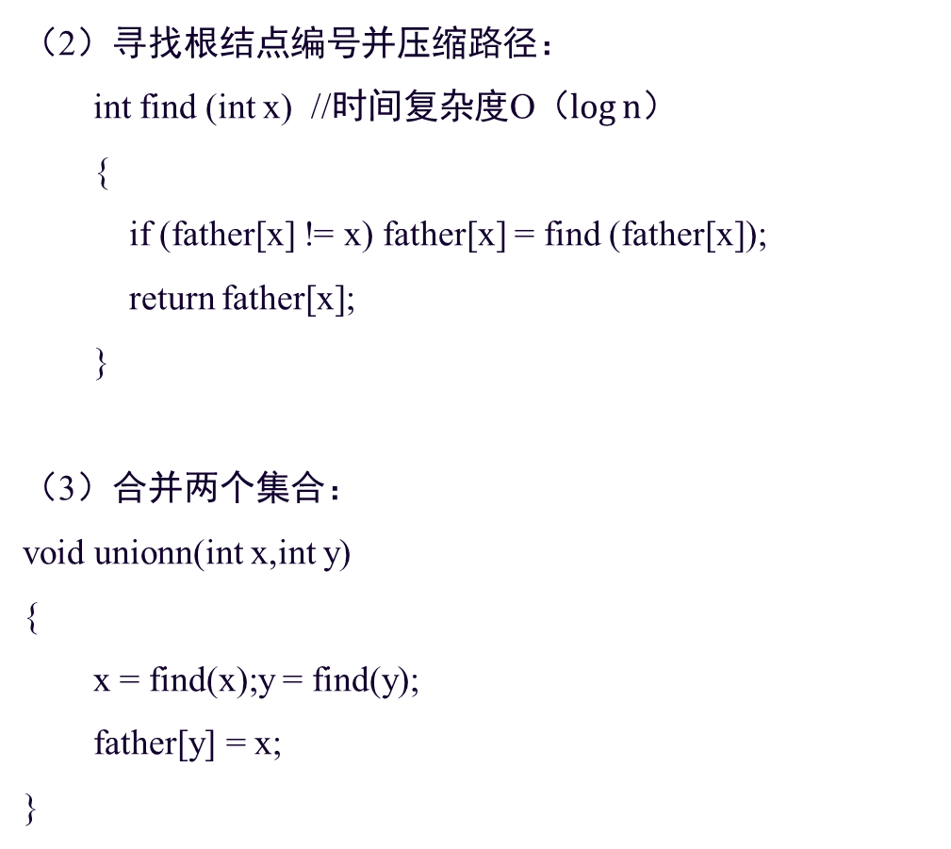
并查集
（2）寻找根结点编号并压缩路径：
int find (int x) //时间复杂度O（$\log{n}$）
{
if (father[x] != x) father[x] = find (father[x]);
return father[x];
}
（3）合并两个集合：
void unionn(int x,int y)
{
x = find(x);y = find(y);
father[y] = x;
}
（4）判断元素是否属于同一集合：
bool judge(int x,int y)
{
x = find(x);
y = find(y);
if (x == y) return true;
else return false;
}
这个的引题已经完全阐述了并查集的基本操作和作用。

Slide 13
并查集
int main()
{
cin >> n >> m;
for (i = 1; i <= n; i++) father[i] = i;
for (i = 1; i <= m; i++)
{
cin>>x>>y;
int r1 = find(x);
int r2 = find(y);
if (r1 != r2) unionn(r1,r2);
}
cin >> q;
for (i = 1; i <= q; i++)
{
cin>>x>>y;
if (find(x) == find(y)) printf("Yes\n");
else printf("No\n");
}
return 0;
}
程序实现
#include<bits/stdc++.h>
using namespace std;
#define maxn 20001
int father[maxn];
int m,n,i,x,y,q;
int find(int x) //用递归的实现
{
if (father[x] != x) father[x] = find(father[x]); //路径压缩
return father[x];
}
void unionn(int r1,int r2)
{
father[r2] = r1;
}

Slide 14
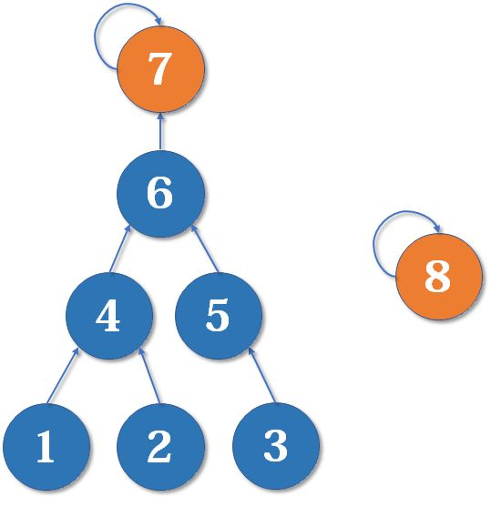
并查集
优化的方法2：按秩合并
有些人可能有一个误解，以为路径压缩优化后，并查集始终都是一个菊花图（只有两层的树的俗称）。但其实，由于路径压缩只在查询时进行，也只压缩一条路径，所以并查集最终的结构仍然可能是比较复杂的。例如，现在我们有一棵较复杂的树需要与一个单元素的集合合并：
假如这时我们要merge(7,8)，如果我们可以选择的话，是把7的父节点设为8好，还是把8的父节点设为7好呢？

Slide 15
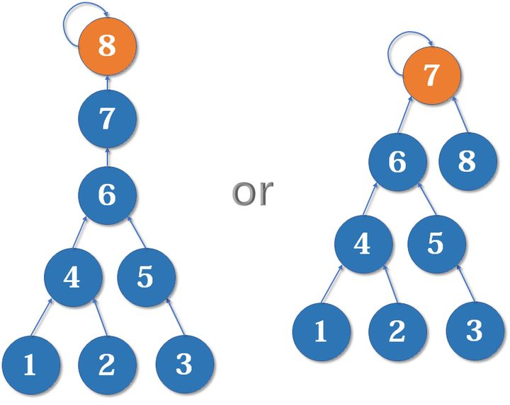
并查集
优化的方法2：按秩合并
当然是后者。因为如果把7的父节点设为8，会使树的深度（树中最长链的长度）加深，原来的树中每个元素到根节点的距离都变长了，之后我们寻找根节点的路径也就会相应变长。虽然我们有路径压缩，但路径压缩也是会消耗时间的。而把8的父节点设为7，则不会有这个问题，因为它没有影响到不相关的节点。
这启发我们：我们应该把简单的树往复杂的树上合并，而不是相反。因为这样合并后，到根节点距离变长的节点个数比较少。

Slide 16
并查集
初始化（按秩合并）
void init(int n)
{
for (int i = 1; i <= n; ++i)
{
fa[i] = i;
rank[i] = 1;
}
}
（合并（按秩合并）
inline void merge(int i, int j)
{
int x = find(i), y = find(j); //先找到两个根节点
if (rank[x] <= rank[y])
fa[x] = y;
else
fa[y] = x;
if (rank[x] == rank[y] && x != y)
rank[y]++; //如果深度相同且根节点不同，则新的根节点的深度+1
}

Slide 17
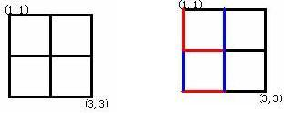
并查集
【例1】格子游戏
【问题描述】
Alice和Bob玩了一个古老的游戏：首先画一个n * n的点阵（下图n = 3） 接着，他们两个轮流在相邻的点之间画上红边和蓝边：
直到围成一个封闭的圈（面积不必为1）为止，“封圈”的那个人就是赢家。因为棋盘实在是太大了(n <= 200)，他们的游戏实在是太长了！他们甚至在游戏中都不知道谁赢得了游戏。于是请你写一个程序，帮助他们计算他们是否结束了游戏？
【输入格式】
输入数据第一行为两个整数n和m。m表示一共画了m条线。以后m行，每行首先有两个数字(x, y)，代表了画线的起点坐标，接着用空格隔开一个字符，假如字符是"D "，则是向下连一条边，如果是"R "就是向右连一条边。输入数据不会有重复的边且保证正确。
【输出格式】
输出一行：在第几步的时候结束。假如m步之后也没有结束，则输出一行“draw”。
【输入样例】
3 5
1 1 D
1 1 R
1 2 D
2 1 R
2 2 D
【输出样例】
4

Slide 18
并查集
【问题分析】
1.结构体存贮点坐标；
2.如果一条边的两个点未在同一集合，则进行合并，否则输出当前步数

Slide 19
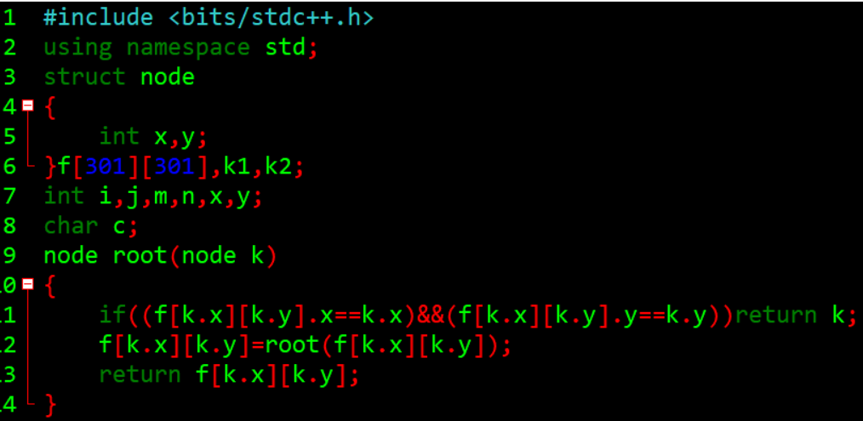
并查集
程序实现

Slide 20
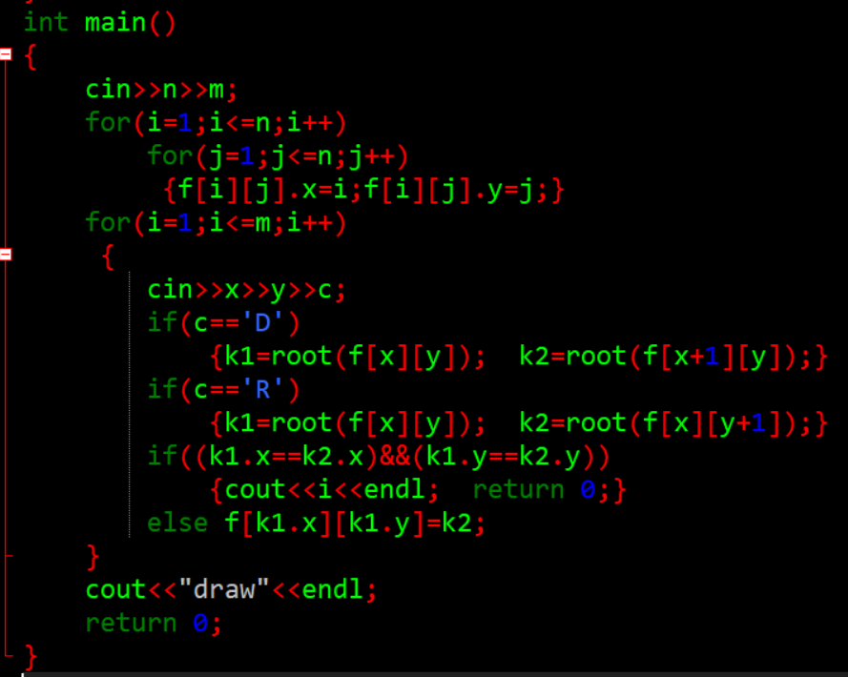
并查集
程序实现

Slide 21
并查集
【习题练习】
P3367
P1551
P3958
P3144
P2078
P2256
P2661 信息传递
P1892

Slide 22

谢谢！

